Slide 1









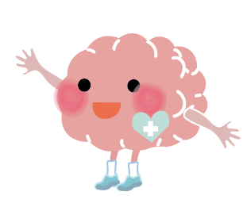


第3節
應
對
情
緒
要
O
K

Slide 2
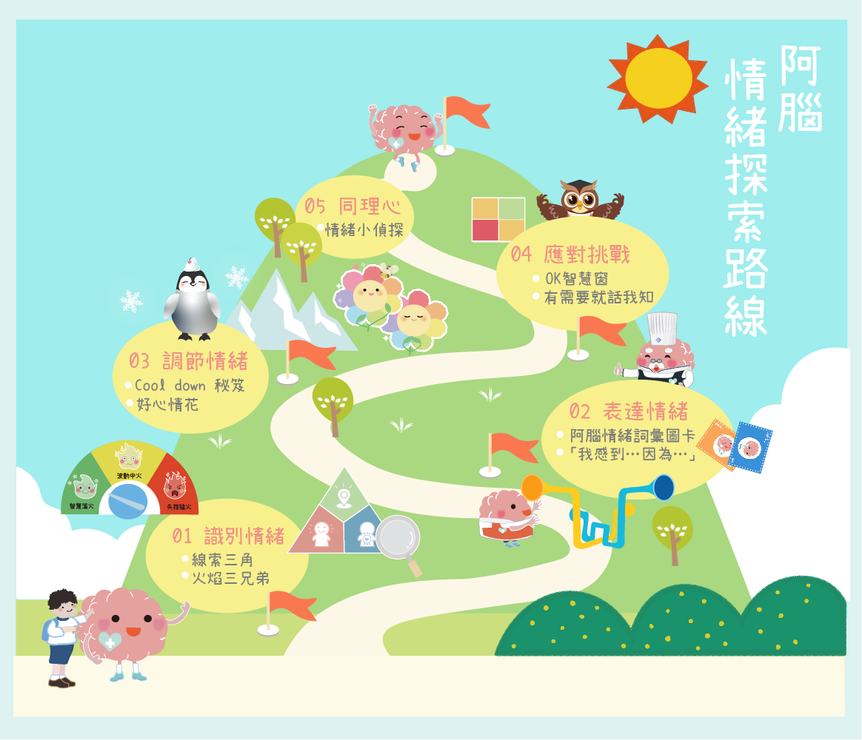

Slide 3

第三節 學習重點
明白經歷不同的情緒是正常的，我們可以嘗試接納自己的情緒
冷靜自己後，我們可以思考不同的可能方法去處理事情，並從中作出智慧的選擇
每個人都有需要別人幫忙的時候，懂得尋求幫助是一種能力，幫助我們成長及不斷進步

Slide 4
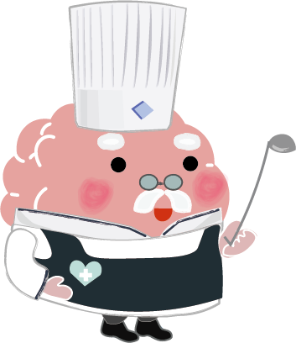
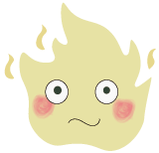
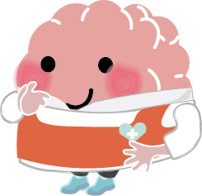
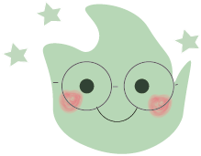



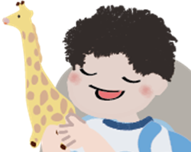
本節人物簡介
火焰三兄弟
阿腦
腦師傅
小明
Cool down企鵝
OK貓頭鷹

Slide 5
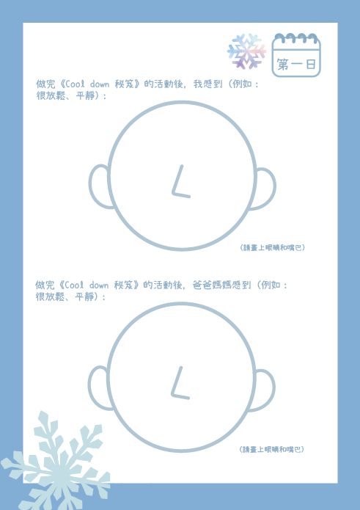
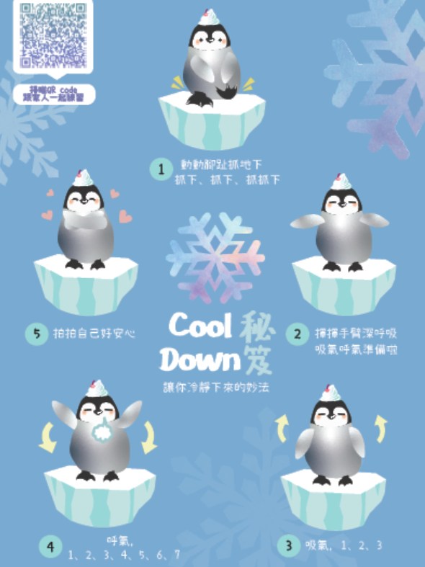
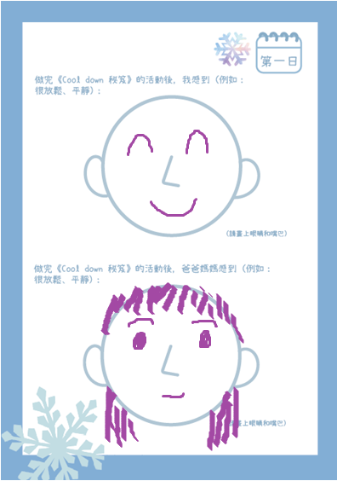
回顧：上一節．跟家人練習COOL DOWN 秘笈的心得

Slide 6
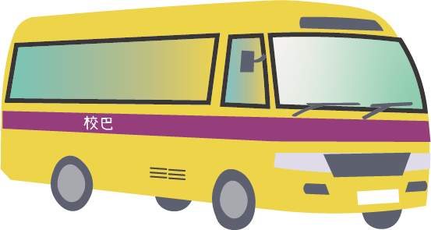
主題故事
在校巴上……

Slide 7

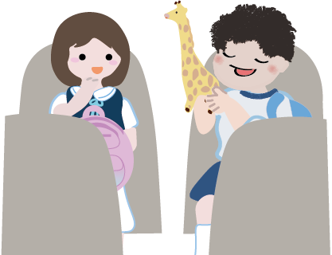
這隻長頸鹿我在家製作了整個星期，是視藝科的功課……
真漂亮！
同學1
小明

Slide 8
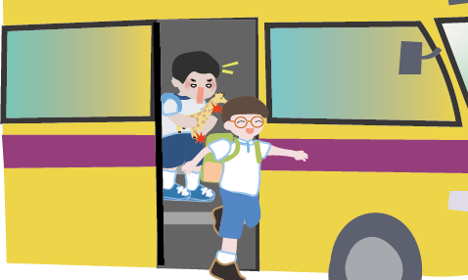


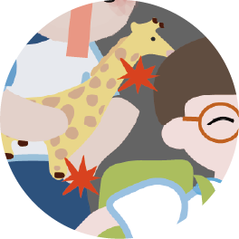
落校巴時，前面一位同學太興奮了，不小心撞到小明的長頸鹿而不知道……

Slide 9
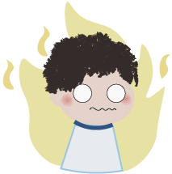
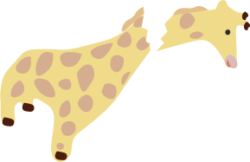
長頸鹿的頸斷開了……

Slide 10

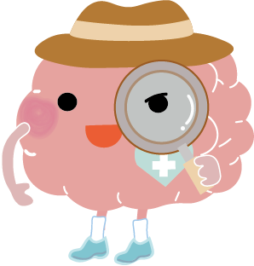



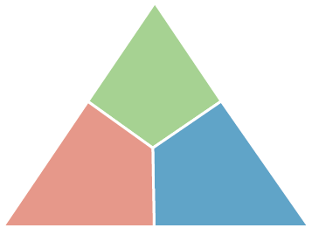
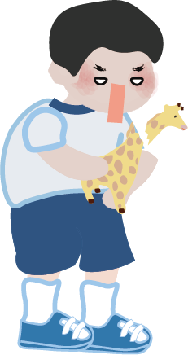



齊來幫助小明留意自己此刻的情緒！
環境線索
例如: 場景、物品等
肢體語言線索
生理變化線索
例如: 面部表情、身體動作、語氣等
例如: 呼吸狀態、肌肉狀態、心跳速度等

Slide 11



肢體語言線索
語氣擴大器
面部表情

Slide 12
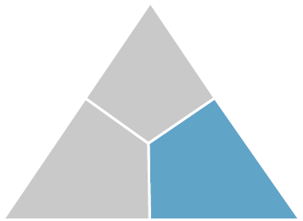


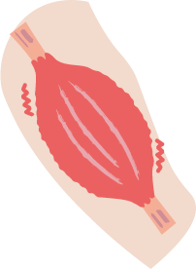

生理變化線索
BPM
心跳貼紙
肌肉透視鏡

Slide 13
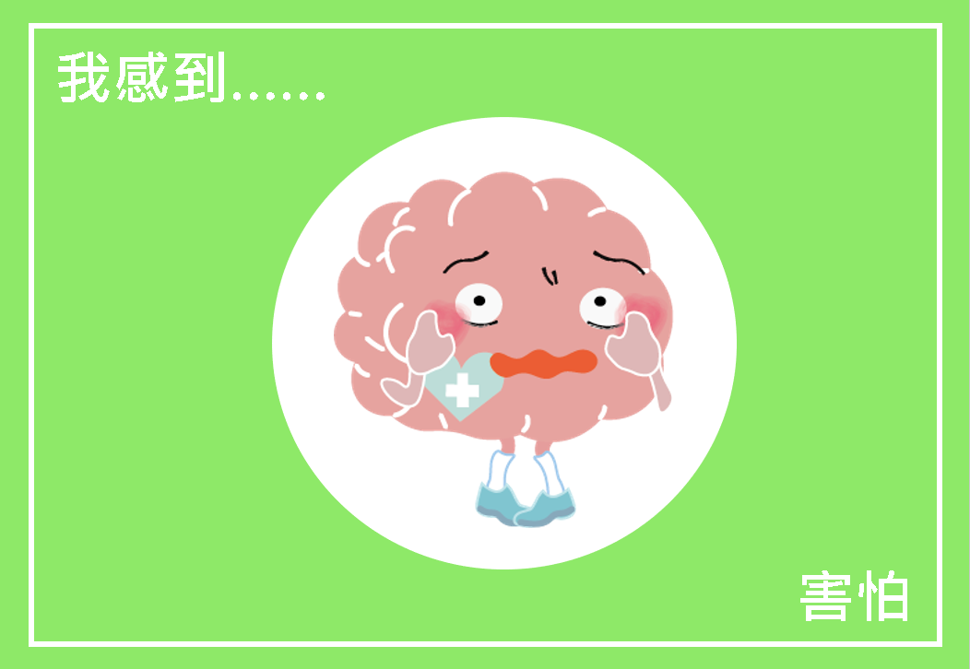
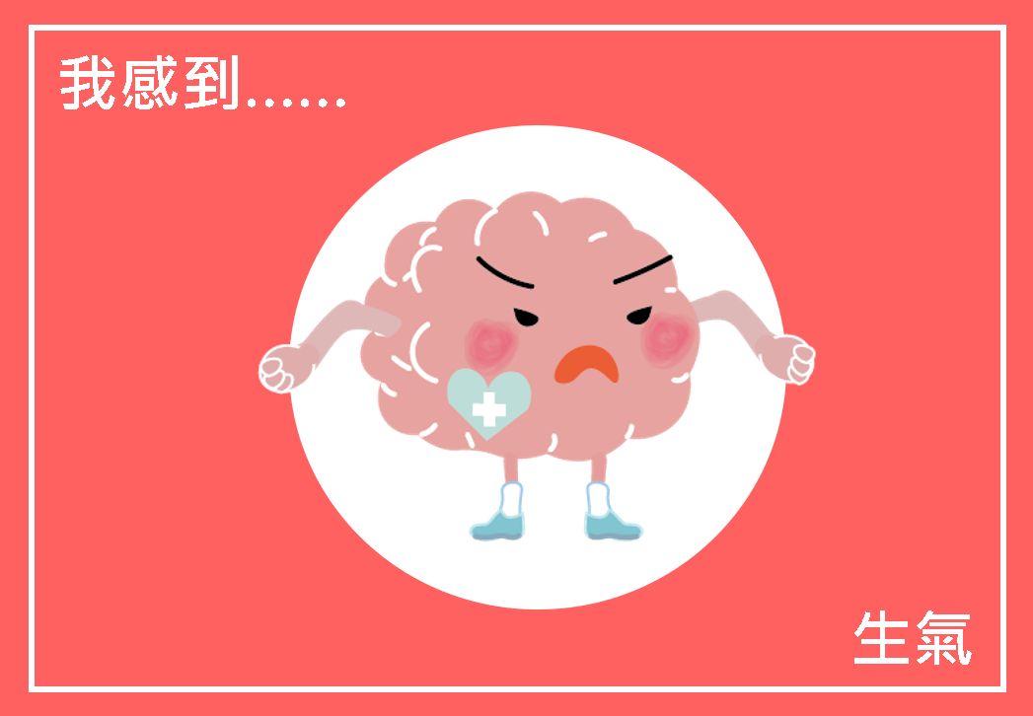
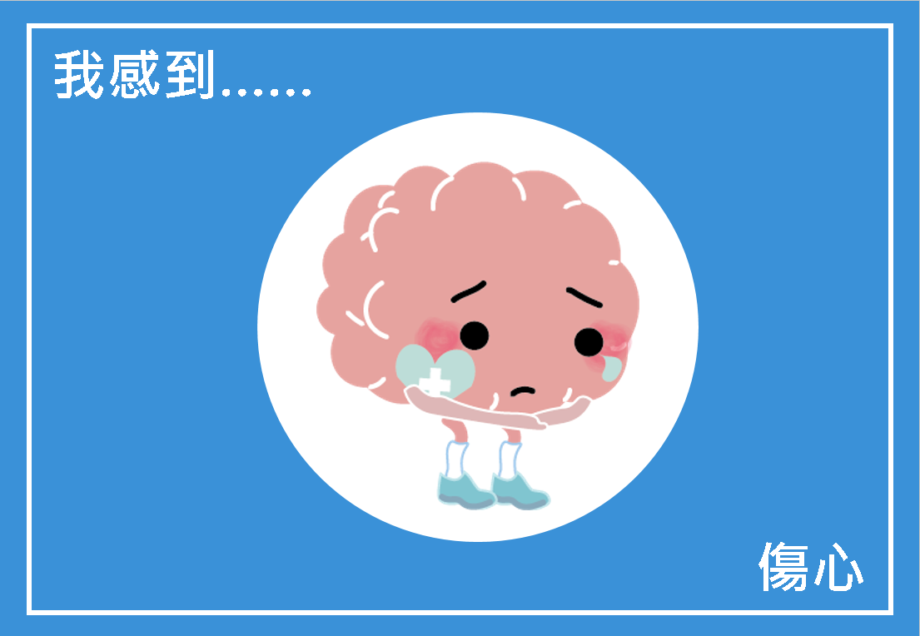
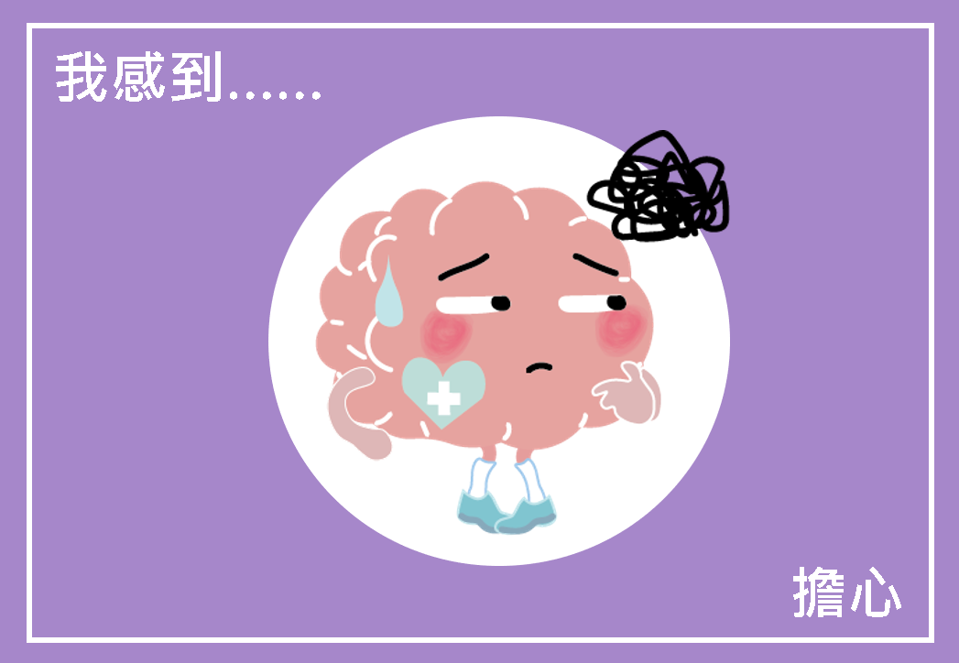

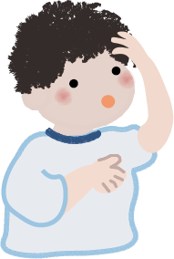
齊來分享你的調查結果……
試說說小明可能經歷的情緒！
我留意到自己此刻的情緒了！

Slide 14
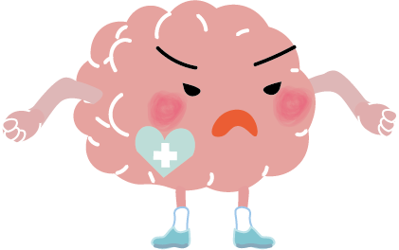
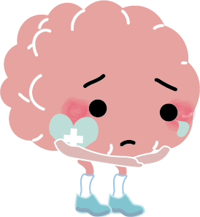
小明感到 ，因為 。
智慧溫火
生氣
小明感到生氣，因為同學撞爛了他的長頸鹿。
難過
小明感到難過，因為辛苦製作的作品破損了。

Slide 15
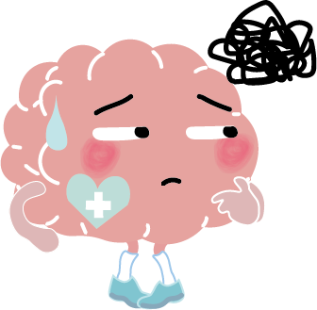
智慧溫火
擔心
小明感到擔心，因為擔心交不到功課。
其他
小明感到____，因為________ 。

Slide 16


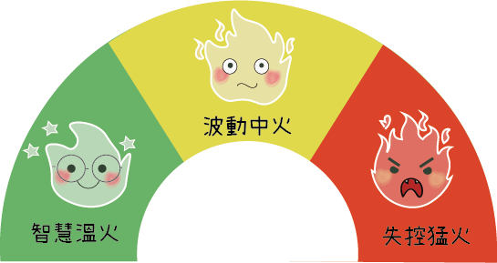


!
!
!
!
!
!
噢，是波動中火！
在我的腦袋裏面……

Slide 17
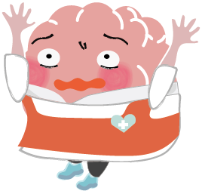
小明正處於「波動中火」的狀態！
他的情緒不太平穩，心情有點起伏，不冷靜，未必能想到好的解決問題方法
智慧溫火
波動中火
我們可以怎樣幫助小明冷靜下來呢？

Slide 18

智慧溫火
一齊做吓「Cool down秘笈」先！
波動中火
Notes:
https://www.youtube.com/watch?v=hxVNYM5l1WA&list=PLL7qj4o1x9DYtjoJLqkOT4TcS4bbGmmbw

Slide 19

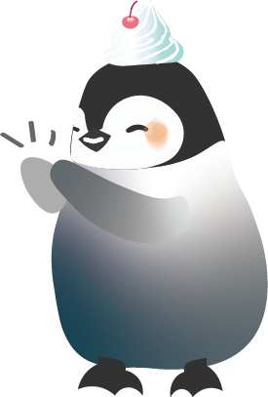
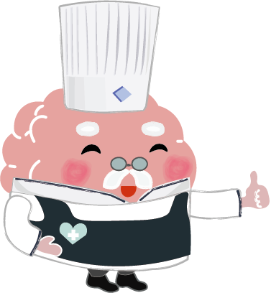
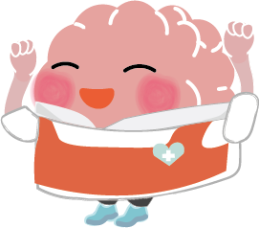
「火焰3兄弟」
做完「Cool down秘笈」我覺得個人淡定了！可以思考不同的方法去處理事情。
智慧溫火
智慧溫火

Slide 20
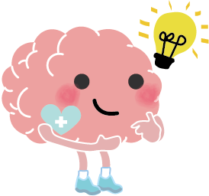
在同一個情境中，我們可能感受到相近的情緒或者不同的情緒，這並沒有對與錯之分。
我們可以尊重和接納自己及別人感受到的情緒，可以嘗試表達自己的情緒。

Slide 21
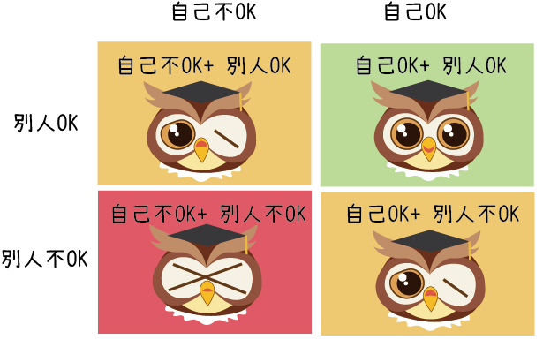
Q：哪些是較有智慧的處理方法呢？
我是OK貓頭鷹！
OK智慧窗

Slide 22
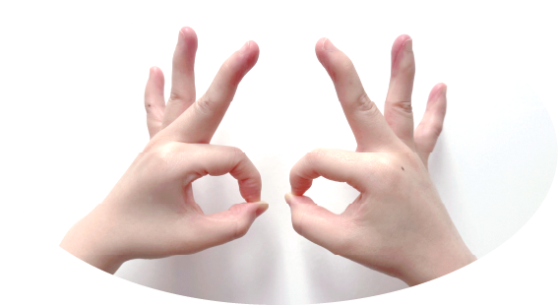


OK智慧窗
一齊做手勢 ☺
有智慧的方法

Slide 23
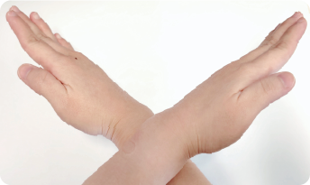
OK智慧窗
無智慧的方法

Slide 24
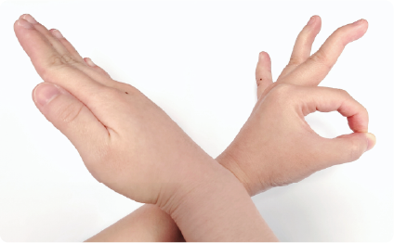


OK智慧窗
無智慧的方法

Slide 25

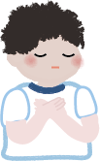


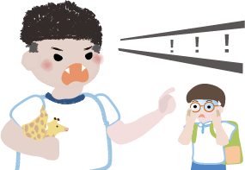
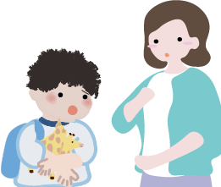
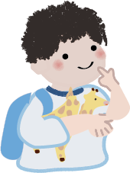
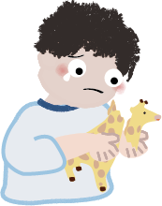
齊來運用這個『OK窗』，
判斷以下方法是否有智慧！
智慧溫火

Slide 26
方法1
鬧/ 打同學來
發洩情緒

Slide 27
方法1
鬧/ 打同學來
發洩情緒

Slide 28
方法2
整爛長頸鹿，再擲向同學

Slide 29
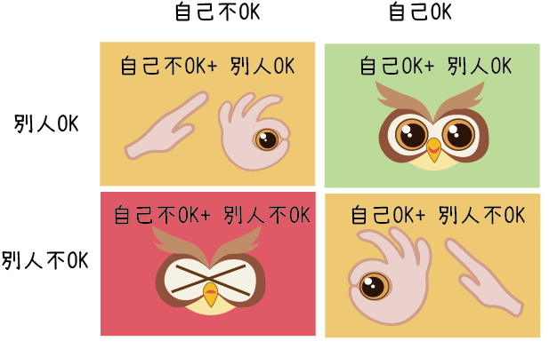
方法2
無智慧的方法
整爛長頸鹿，再擲向同學

Slide 30
方法3
不知所措，
未能向老師解釋， 只好將損壞了的長頸鹿功課繳交給老師

Slide 31
方法3
無智慧的方法
不知所措，
未能向老師解釋， 只好將損壞了的長頸鹿功課繳交給老師

Slide 32

方法4
用方法平復情緒
(如抹眼淚、做Cool down秘笈)，如常入校門，找老師幫忙/動腦筋想創意的
方法去修補長頸鹿

Slide 33
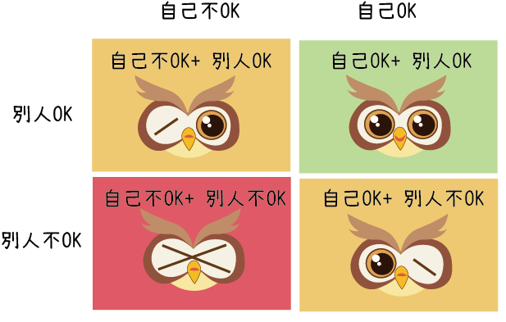
方法4
有智慧的方法
用方法平復情緒
(如抹眼淚、做Cool down秘笈)，如常入校門，找老師幫忙/動腦筋想創意的
方法去修補長頸鹿

Slide 34

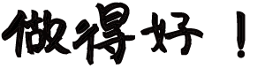
智慧溫火

Slide 35

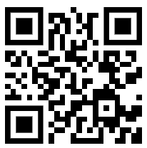
你我OK有智慧
智慧溫火
處理事情 辦法多 Cool down 過後 有智慧溫火
假如行為 令你我OK 這個方法 有智慧
動下動下腦筋 發揮發揮創意 你OK 我OK 有智慧
搞下搞下破壞 扭計扭計哭鬧 無人OK 無智慧
Notes:
https://youtu.be/yMBfZQEf4fI

Slide 36
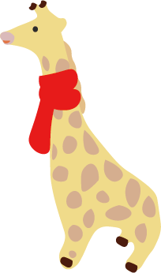


智慧溫火
結局1:
平復情緒後， 如常入校門…… 動腦筋想創意的方法去修補長頸鹿

Slide 37

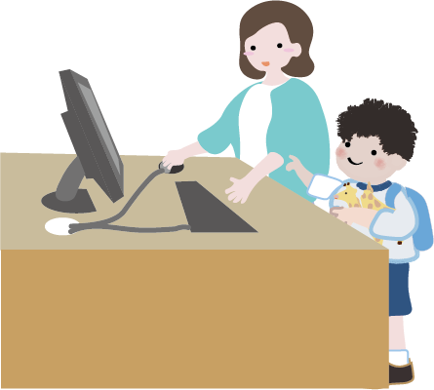
結局2:
平復情緒後，如常入校門…… 找人
幫忙
讓我們一起搜尋 修補方法，也可以請教陳sir！
智慧溫火
班主任
視藝科老師
陳Sir

Slide 38
結局2:
平復情緒後，如常入校門…… 找人
幫忙
智慧溫火
每個人 (不論是小朋友或是大人)也有需要別人幫助的時候
在生活中遇到難題時，我們可以先嘗試和思考解難，如果還是行不通，便可以找人幫忙
求助的方式也很重要，如有禮貌地問別人現在是否方便幫忙

Slide 39



總結
哪個是有智慧的方法？
選項1：別人覺得不Ok，自己覺得OK
選項2：別人覺得OK， 自己覺得OK
Notes:
Let students to identify the 3 fire, and which one we need to cool down
And use the cards to show emotion after calming down (add one card on top of the six emotion card--→ calm card)

Slide 40

總結
經歷情緒是正常的，我們可以嘗試接納自己的情緒
冷靜下來後，智慧溫火便出現，我們可以思考不同的可能性去處理事情，從中作出智慧的選擇
每個人都有需要別人幫忙的時候，懂得尋求幫助是一種能力，幫助我們成長及不斷進步

Slide 41


跟家人分享所學：我可以尋求幫助
Notes:
can add instruction

Slide 42


